Slide 1

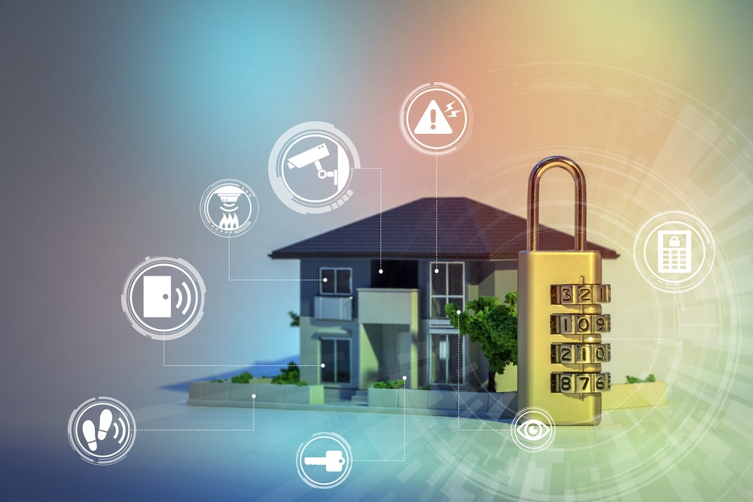
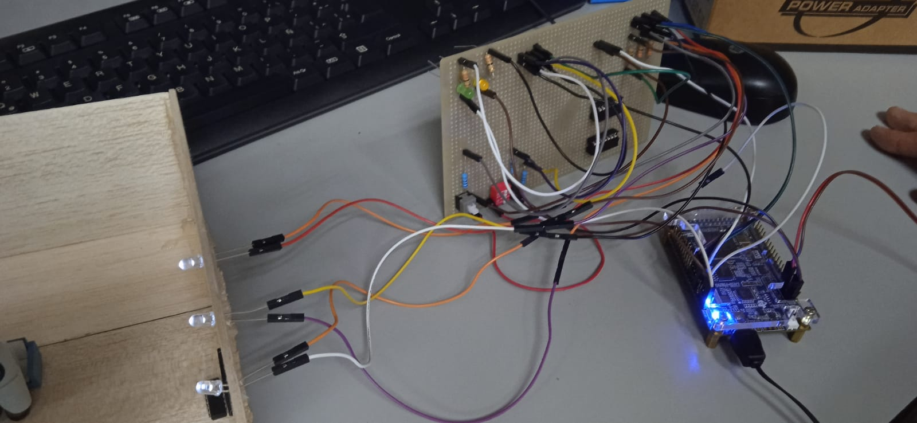
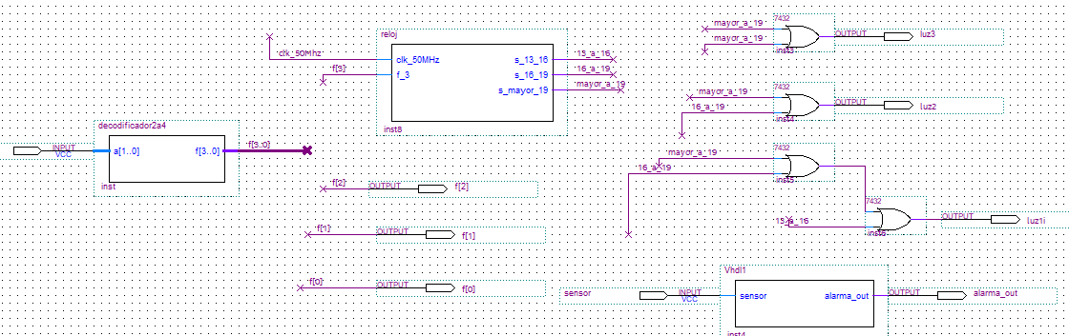
Xavier Alejandro Chalen Jaramillo
xchalen.@espol.edu.ec
José David Aguirre Vacas
josdagui@espol.edu.ec
Automatización de un sistema de seguridad e iluminación de una habitación
PROBLEMA
En Ecuador, la seguridad residencial y el consumo de energía ineficiente son desafíos crecientes que afectan la calidad de vida de los ciudadanos. Los hogares enfrentan amenazas de robos y delitos, mientras que el mal uso de la energía contribuye a facturas elevadas y una huella ambiental significativa.
OBJETIVO GENERAL
Investigación y análisis
Diseño y desarrollo
Programación de los códigos que la FPGA ejecutará (reloj, comparador, etc.)
Unión de los componentes físicos de ambos sistemas
Pruebas y validación
Implementar un sistema de automatización de una zona residencial como un cuarto dentro de una casa, el cual pueda funcionar con dos modos: iluminación y seguridad. Cada uno de estos será seleccionado por el usuario, lo cual activará un reloj y comparador o un sensor infrarrojo respectivamente.
METODOLOGÍA
RESULTADOS
Diagrama de bloques del código ejecutado en la FPGA.
Visualización de la parte física de proyecto en el protoboard.
Maqueta de una vivienda en la que se implementaría el sistema automatizado.
CONCLUSIONES
Los resultados obtenidos muestran la implementación del diseño del proyecto, con sus respectivos componentes físicos soldados en una baquelita, la maqueta relacionada al mismo y el diagrama del código.
REFERENCIAS
DE0-Nano-SoC User Manual. (2019). https://www.terasic.com.tw/attachment/archive/941/DE0-Nano-SoC_User_manual_rev.D0.pdf
‌

